Slide 1
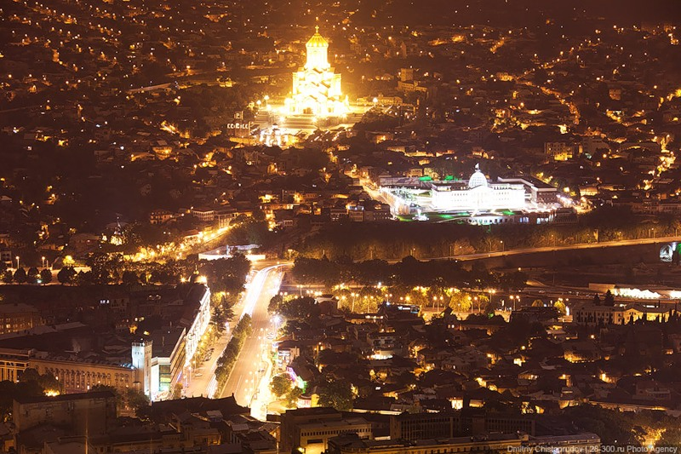
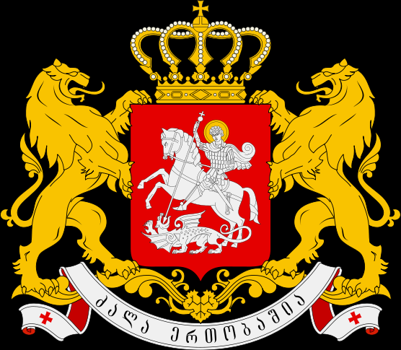
Республика Грузия

Slide 2
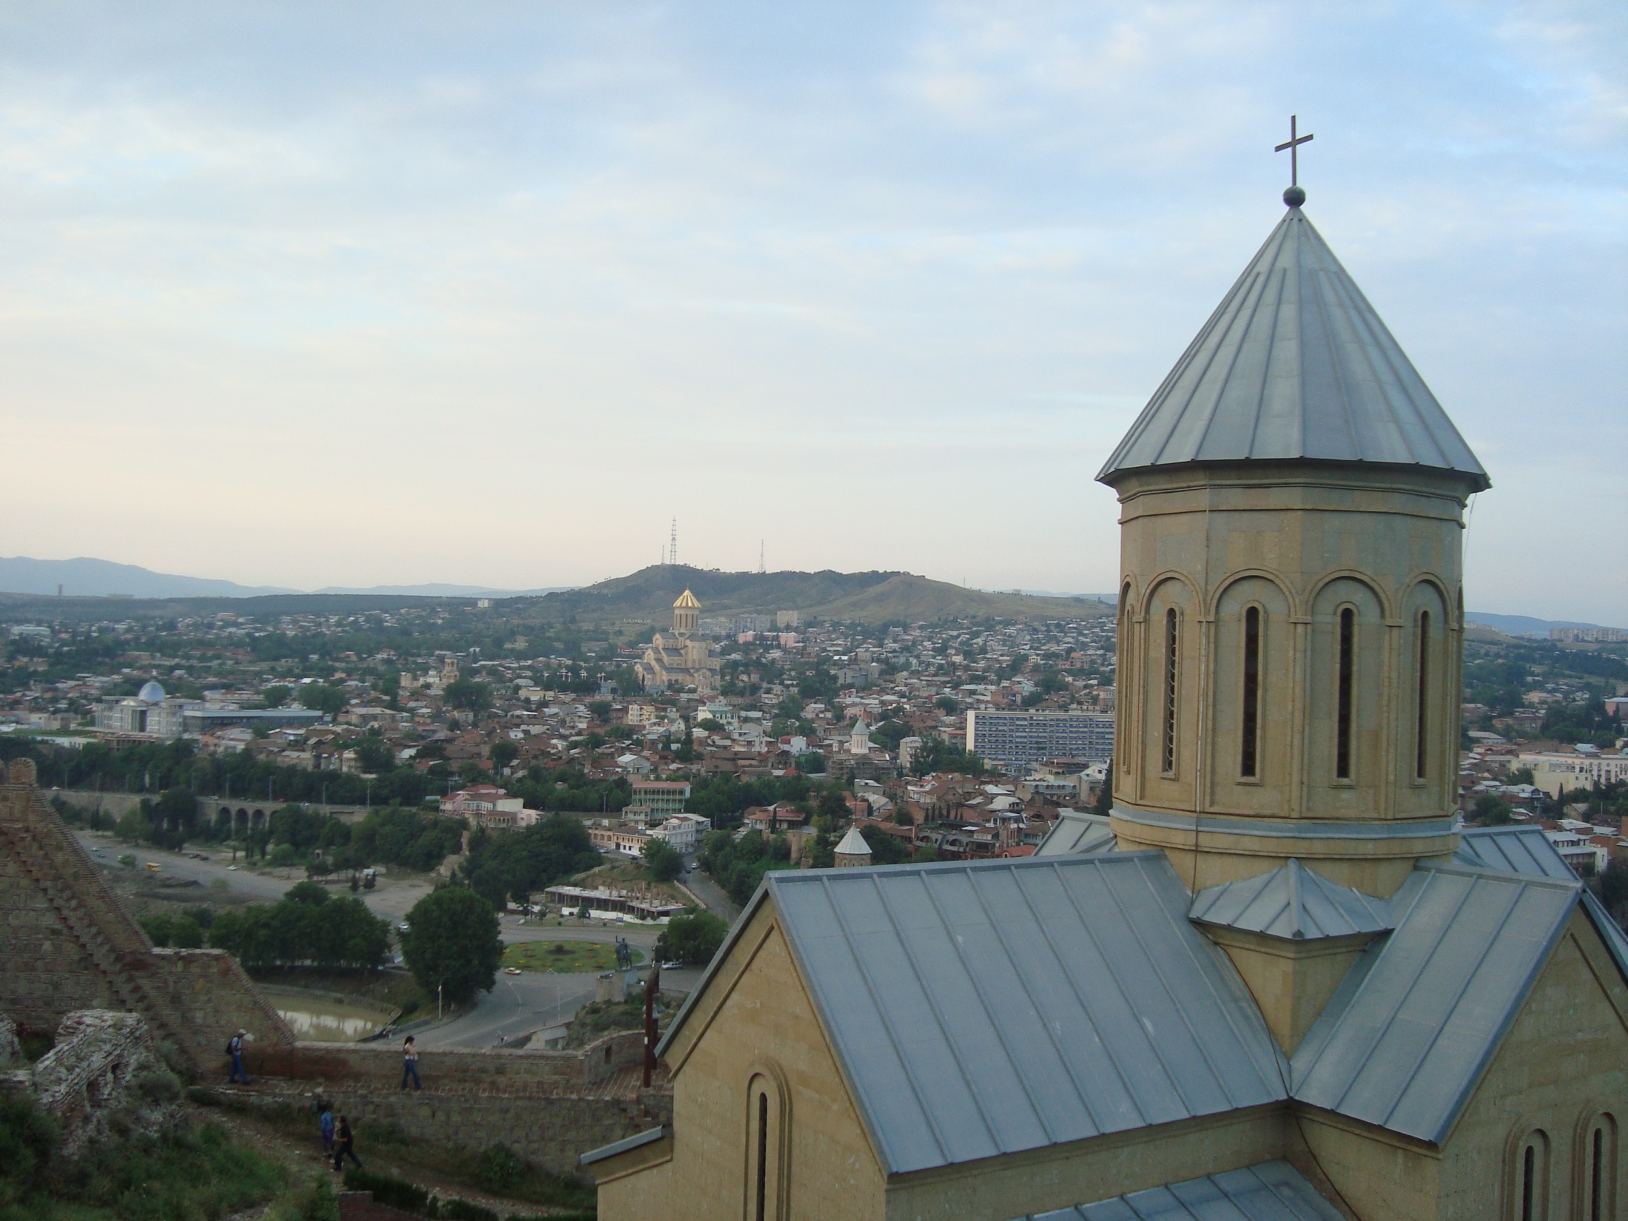
Грузия
Грузия расположена на Ближнем Востоке в Закавказье.
Местоположение: побережье Черного моря Площадь: 69,700 кв.км Население: 5,72 млн. человек Национальный состав: грузины 70%, армяне 8%, русские 6.5%, азербайджанцы 6%, осетины 3%, греки 2%, абхазцы 1.5% Столица: Тбилиси Государственный язык: грузинский Религия: православные христиане 65%, мусульмане 11%, католики 8%
Грузия - уникальная страна, обладающая колоссальным туристическим потенциалом - протяженное черноморское побережье, около 300 горных, приморских, бальнеологических и грязевых курортов, свыше 10 тыс. памятников археологии, истории, архитектуры и искусства, многие из которых просто не имеют аналогов, а также многочисленные памятники природы. И все это сосредоточено на небольшой территории, населенной радушным и самобытным народом, настолько же древним, как и сама эта земля. Тбилиси, столица Грузии, буквально наполнен неповторимым национальным колоритом. По количеству культурных памятников и сооружений Тбилиси входит в число наиболее богатых городов мира.

Slide 3
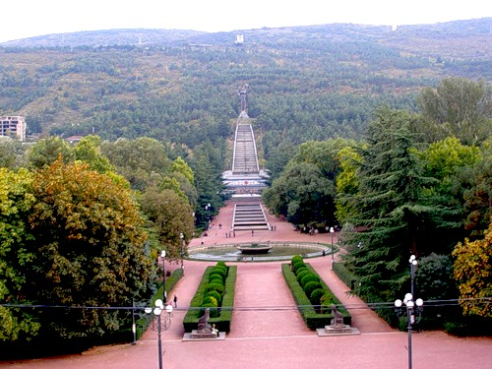
Тбилиси расположен в горной долине, на обоих берегах реки Кура. Роскошные новые мосты и набережные придают дополнительное очарование красоте города. Тбилиси выглядит красивым с его улицами, проспектами, площадями, парками и садами Один из парков - парк ПОБЕДЫ В центральной части парка — мемориал Славы с могилой Неизвестного солдата и Вечным огнем.

Slide 4
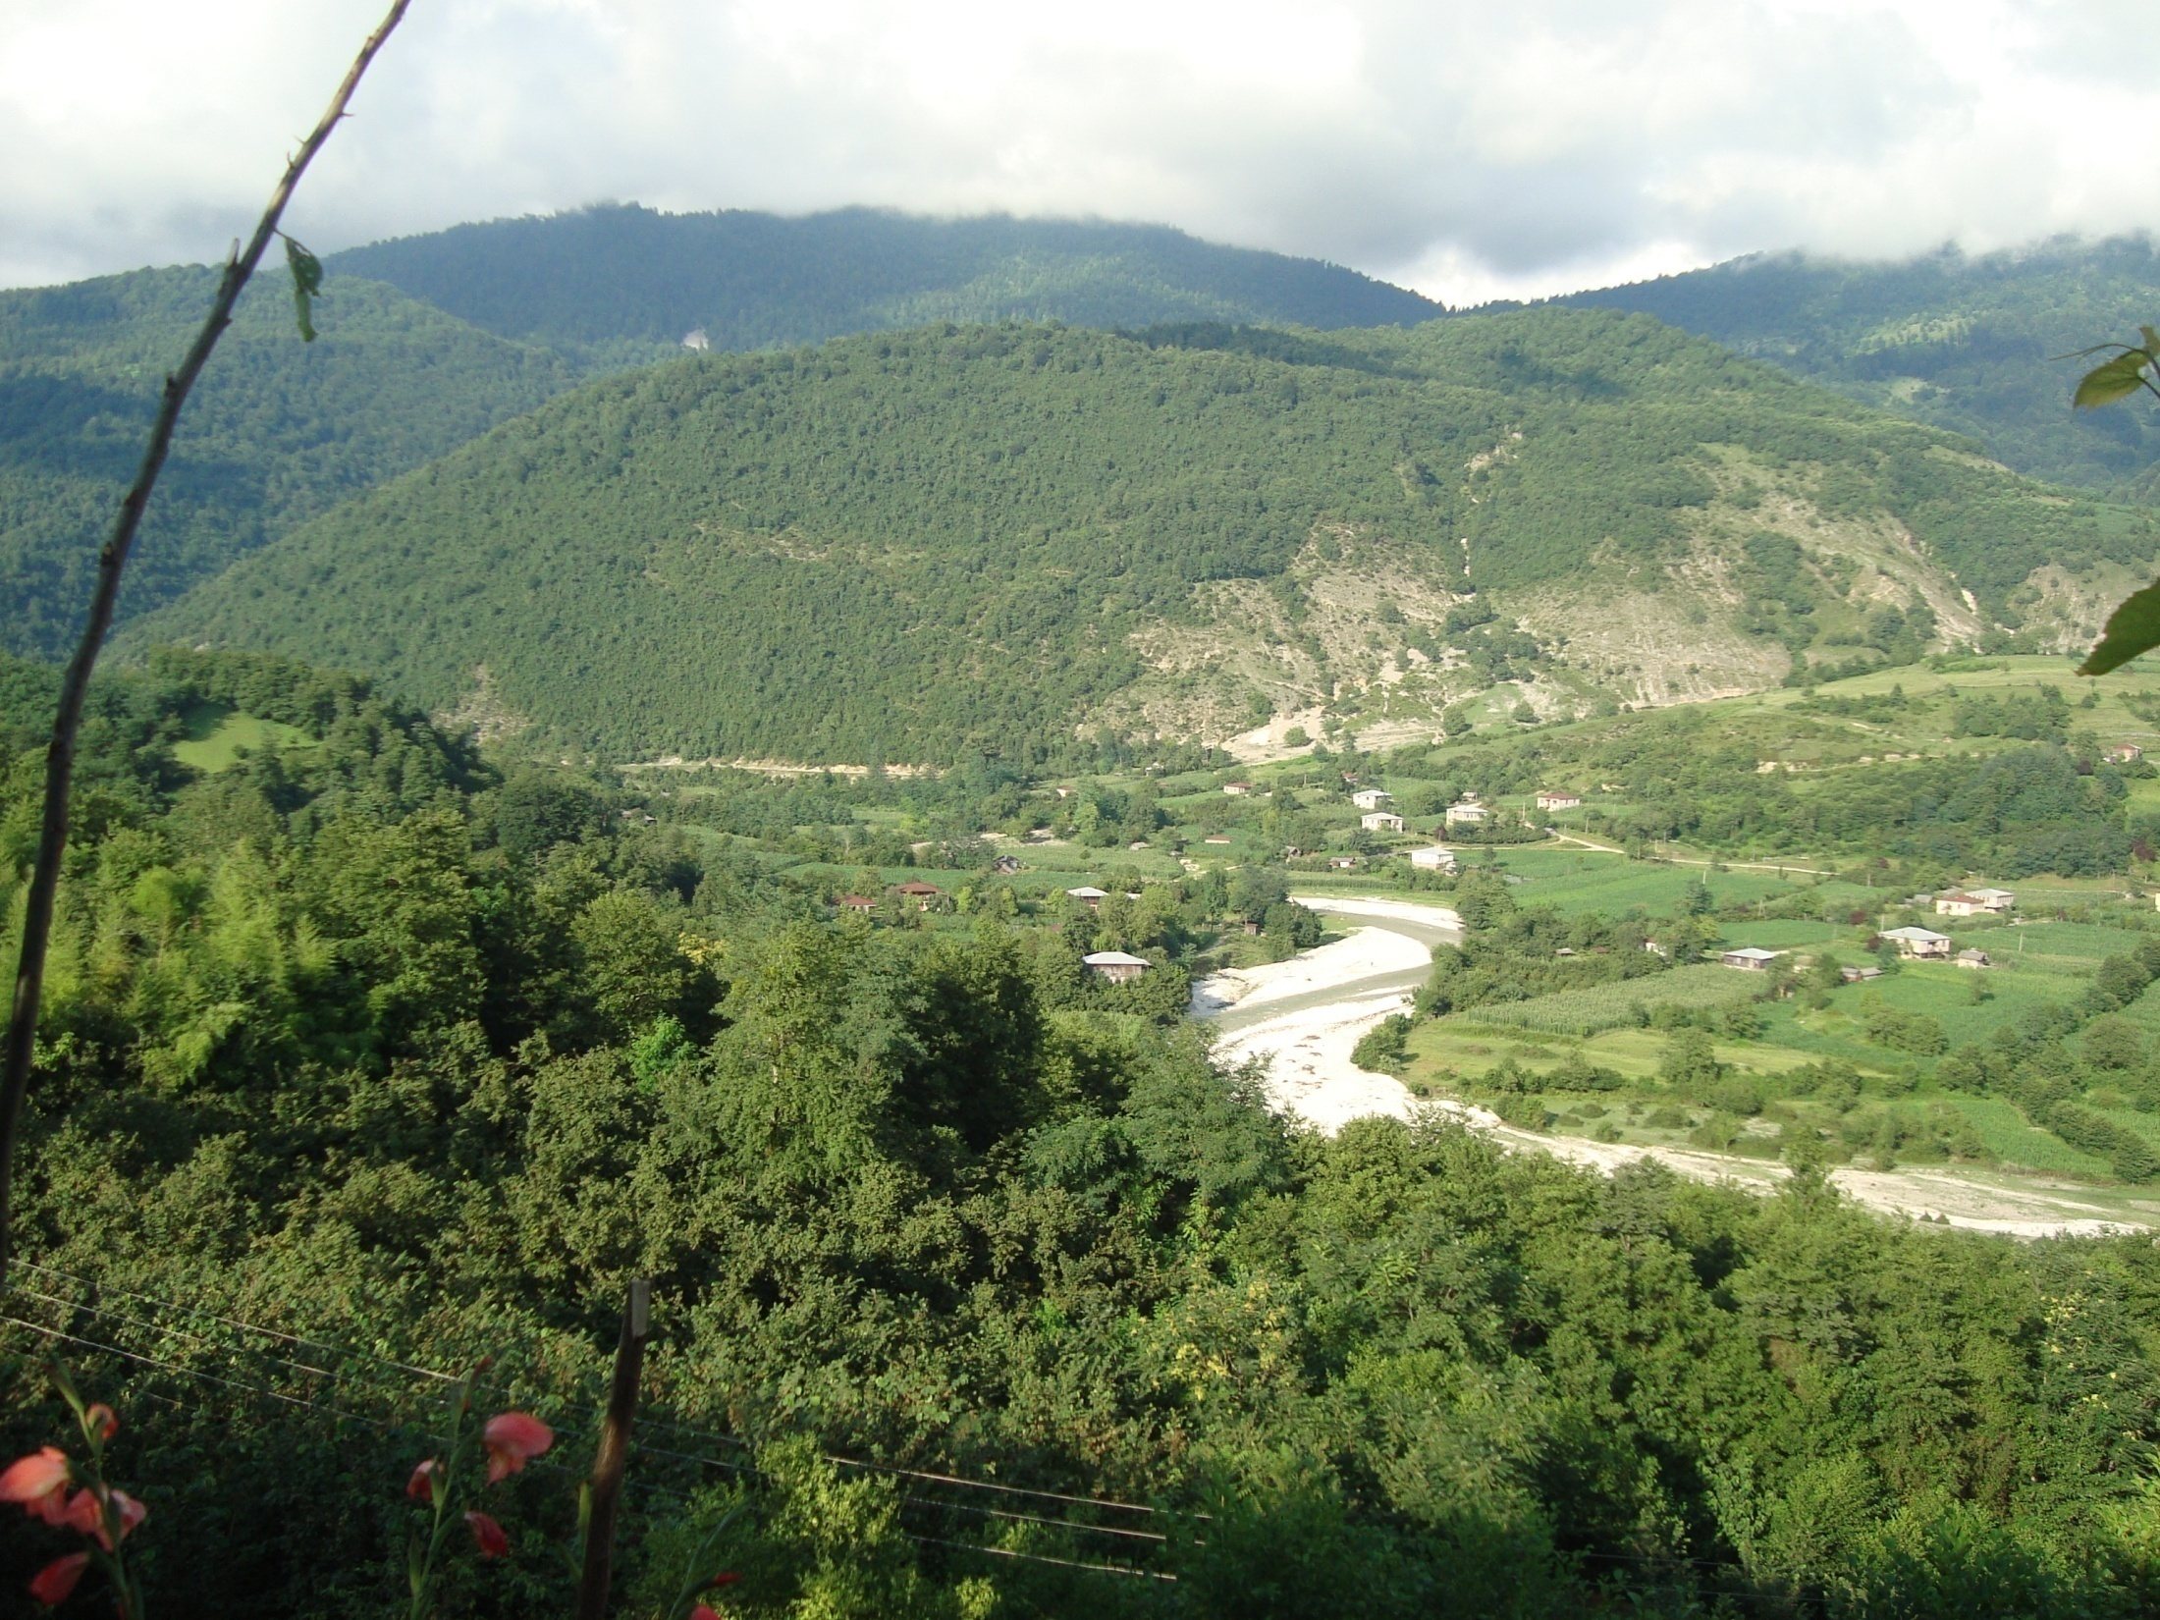
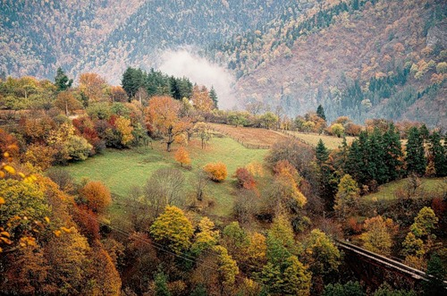
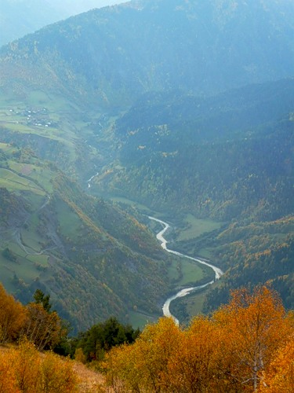
Помимо многочисленных городских достопримечательностей, Тбилиси славится на весь мир тем, что стоит на нескольких горных холмах. А таких городов в мире очень мало! С этих холмов открывается прекрасный вид на город, его здания, памятники, и c каждого из холмов вид какой-то особенный, свой! Я не знаю, как это можно объяснить, но это – правда. Столица Грузии уникальна, на этот город НУЖНО хотя бы раз в жизни посмотреть и поразиться его красотой!
Как и во многих столицах государств, в столице Грузии живут и трудятся представители многих национальностей. Естественно, что подавляющее большинство населения составляют грузины, но помимо них в Тбилиси живут также армяне, азербайджанцы, чеченцы, осетины, евреи, русские, украинцы и многие другие народы. Несмотря на религиозные и политические убеждения, все жители в Тбилиси живут очень дружно и мирно

Slide 5
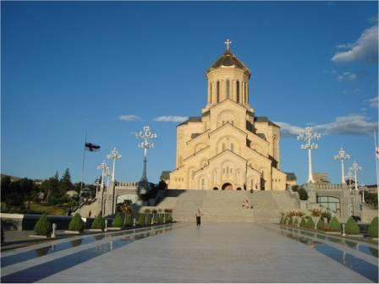
Собор Святой Троицы
Цминда Самеба (груз. წმინდა სამება — «Пресвятая Троица»); Собор Святой Троицы в Тбилиси — главный кафедральный собор Грузинской православной церкви; находится в Тбилиси, на холме св. Ильи . В соборе 13 престолов.
Собор является крупнейшим культовым здание в Южном Кавказе .Строительство нового собора было запланировано в 1989 году.
Был заложен 23 ноября 1995 года; строительство велось на пожертвования обычных горожан и крупных бизнесменов. Первое богослужение в строящемся соборе было совершено 25 декабря 2002 года. Освящён ровно 9 лет после закладки, в день Георгия Победоносца — небесного покровителя Грузии; чин освящения совершил Патриарх-Католикос Илия II.
Высота верхнего храма составляет 98 метров (без надкупольного креста); протяжённость с востока на запад — 77 метров, с севера на юг — 65 метров; общая площадь — более 5.000 квадратных метров.

Slide 6
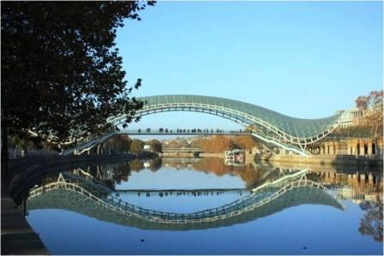
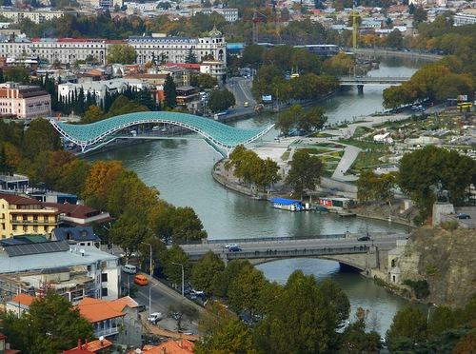
Мост мира
Весной 2010 года (6-го мая) в Тбилиси открылся новый пешеходный мост со стеклянной крышей. 156-метровый Мост мира соединяет берега Куры (Мтквари), ночью светится тысячами маленьких ламп, сделан по итальянскому проекту (архитектор - Микеле де Луки).

Slide 7
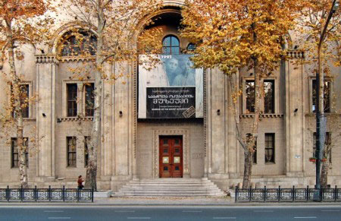
Государственный музей Грузии имени С. Джанашия
Музей имени С. Джанашия является одним из крупнейших музеев не только в Грузии, но и на всём Кавказе. Этот музей был основан в далёком 1923 году. Он был возведён на основе Кавказского музея, который, в свою очередь, был построен чуть меньше ста лет назад – 1825 году. Так, что этот музей – один из старейших в Грузии...

Slide 8
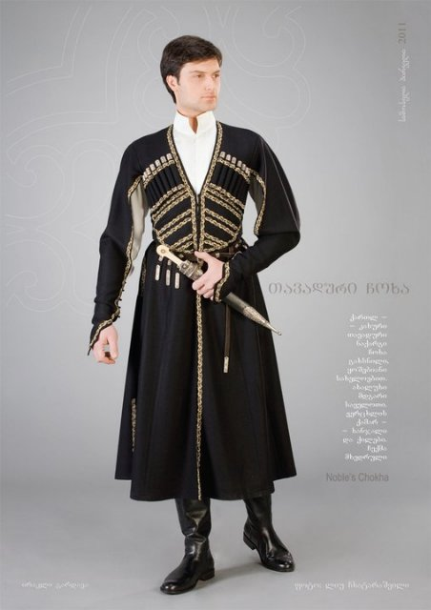
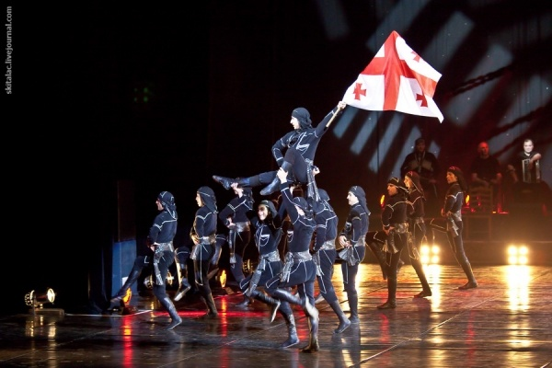
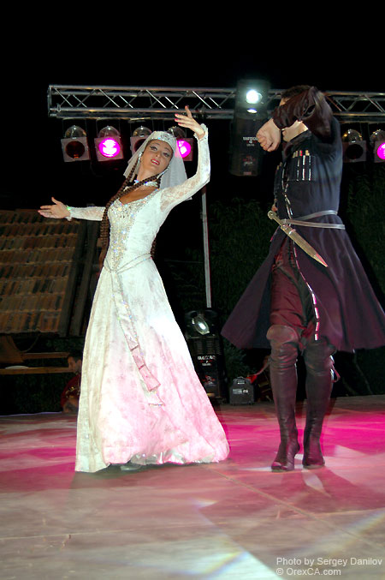
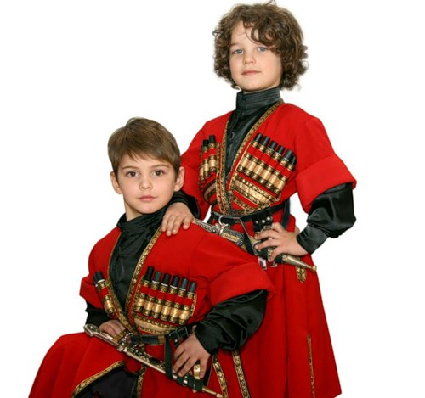
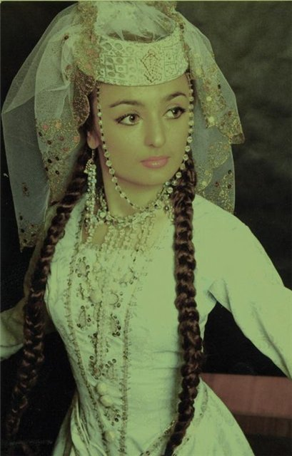
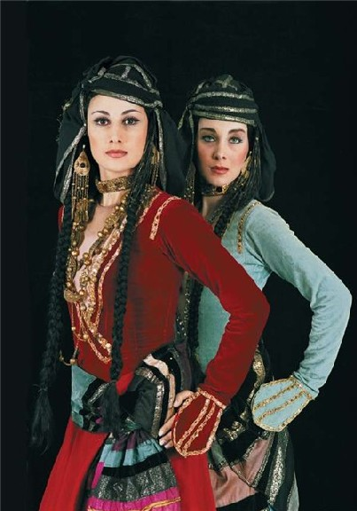
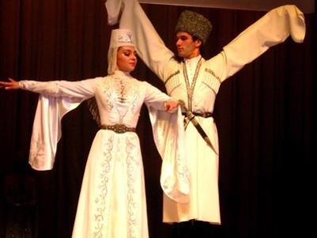
Традиционная мужская одежда состояла из нижней рубахи перанги, сшитой из ситца, шелка или холста, нижних штанов шеидиши, широких верхних штанов шарвали из черного ластика или сукна черного или гранатового цветов. Плотно прилегающая к талии изящная чоха, сшитая из шерстяного материала, с широкими и длинными рукавами и полами, ниспадающими до колен, надевалась поверх бумажного или шелкового ахалохи, обычно темных цветов. Эта одежда выгодно подчеркивала узкую талию и широкие плечи мужчин. Ахалохи опоясывалось узким ременным поясом с серебряной чеканкой. К поясу подвешивался кинжал. Грузинские дворяне и князья в торжественных случаях носили на себе помимо кинжала шашку, саблю и пистолет. Оружие служило не только в качестве украшения, но часто применялось и по своему прямому назначению.
Национальная одежда
Женская одежда. Стянутое в талии длинное платье — картули, с плотно облегающим лифом, отделанным бисером, золотой тесьмой, жемчугом, с длинной широкой юбкой, закрывающей ноги до ступней. Пояс был из бархата, шелковой или муаровой ленты. Его широкие концы, богато расшитые золотом или шелком, спереди спускались почти до пола. Головной убор состоял из лечаки — треугольной белой тюлевой вуали (престижными считались лечаки из тончайшей марли, тюлевые или атласные), копи — тонкого валика из шелка и ваты и чихта — обшитого бархатом картонного ободка, который точно соответствовал размеру головы.

